Slide 1



簡報日期：2025/06/04（三）
資料庫系統
E-Commerce
電商平台資料庫設計
第三組:
陳荔群 41043218
曾聖傑 41043220
蘇于驊 41043255
梁詠琳 41048110
指導老師:江季翰老師

Slide 2

題目介紹
應用情境與使用案例
完整性限制
ER Diagram與詳細說明
系統需求說明
完整DB Schema與說明
SQL語法涵概念層與View
系統實作成果
團隊分工
參考資料
目錄

Slide 3


題目介紹
本專題旨在設計一個資料庫，用於支援電商平台的基本與進階功能，包括商品管理、訂單處理、顧客評論與使用者角色分級等，並最終以 SQL 進行實作。

Slide 4

應用情境與使用案例
🛒 應用情境：
本系統模擬一個電商平台（如蝦皮），讓賣家能夠上架商品、管理訂單，買家能夠註冊帳號、瀏覽商品、下訂單與付款，並提供評價功能。系統亦包含後台管理員可監控整體平台狀況。
👤 使用者角色：
顧客：註冊 / 瀏覽商品 / 下單 / 評價商品
賣家：上架商品 / 管理庫存 / 查看訂單
管理員：管理用戶 / 商品 / 訂單狀態

Slide 5
主要使用案例 Use Cases
使用者角色 | 使用案例
買家 | 註冊/登入、瀏覽商品、加入購物車、下單、付款、查看訂單、評價商品
賣家 | 註冊/登入、上架商品、修改商品資訊、查看訂單、出貨、查看評論
管理員 | 查看平台交易記錄、管理用戶帳號、下架不當商品

Slide 6
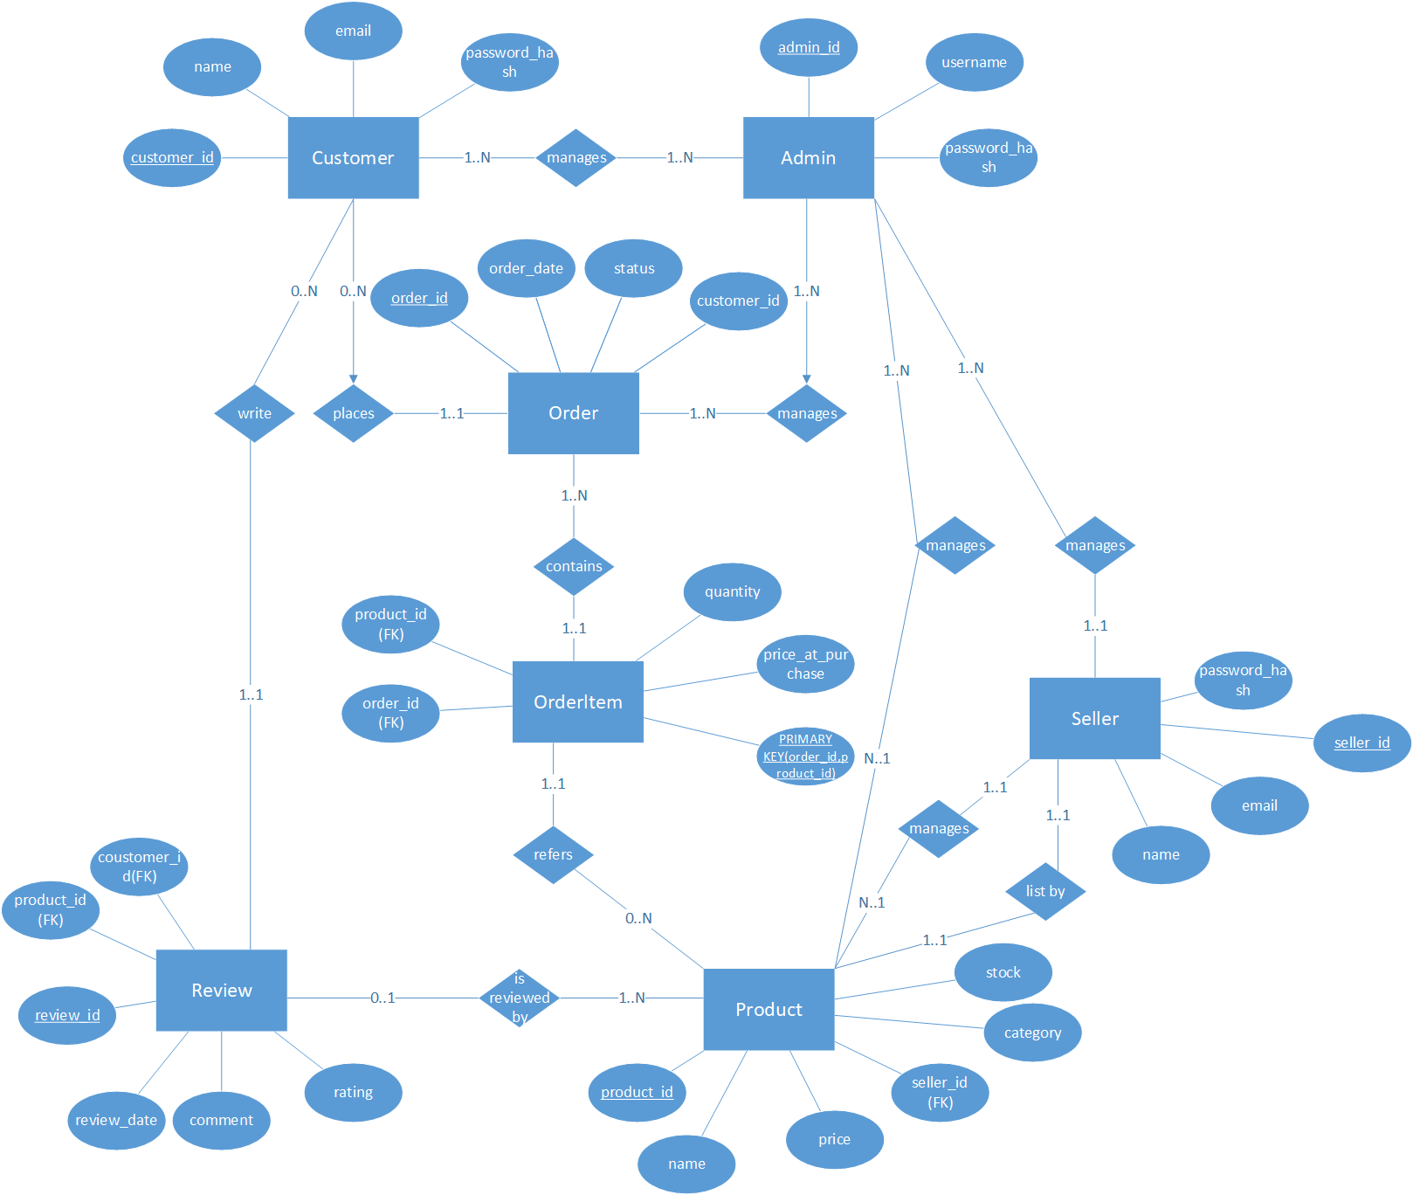
ER Diagram
（實體關係圖）
詳細請看Github

Slide 7
ER Diagram
（實體關係圖）
詳細請看Github

Slide 8
ER Diagram
（實體關係圖）
詳細請看Github

Slide 9
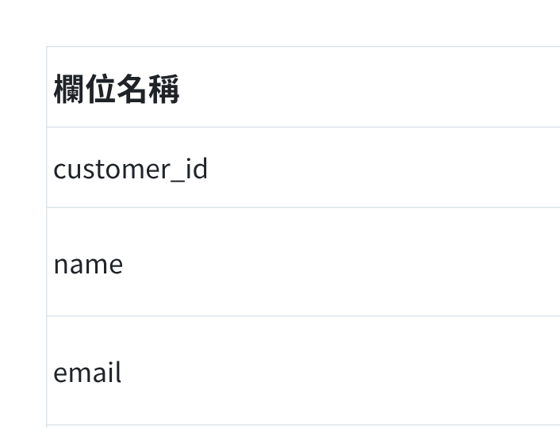
系統需求說明
Customer（買家）
系統需求說明

Slide 10
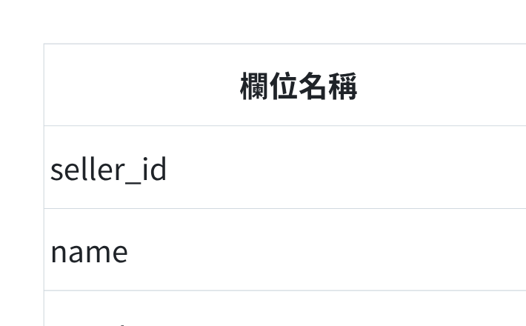
系統需求說明
Seller（賣家）

Slide 11
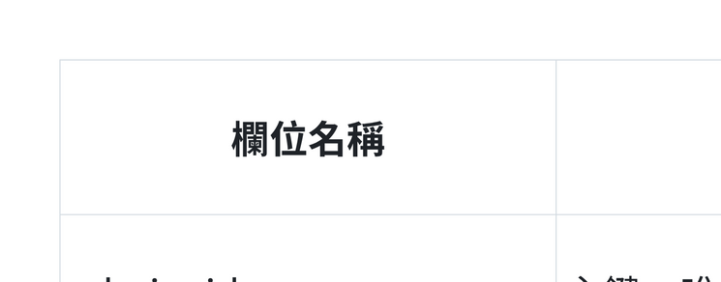
系統需求說明
Admin（管理員）

Slide 12
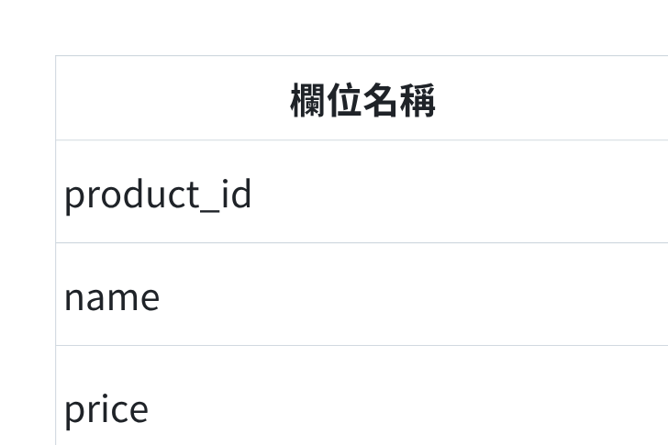
系統需求說明
Product（商品）

Slide 13
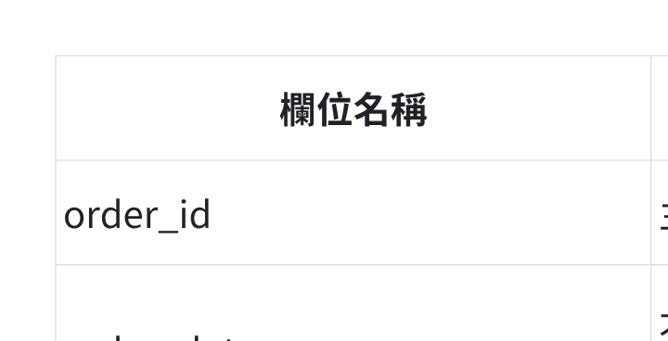
系統需求說明
Order（訂單）

Slide 14
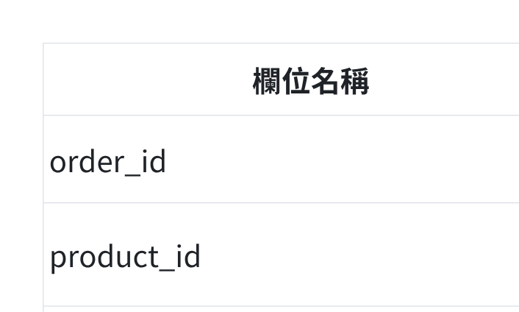
系統需求說明
OrderItem（訂單項目）

Slide 15
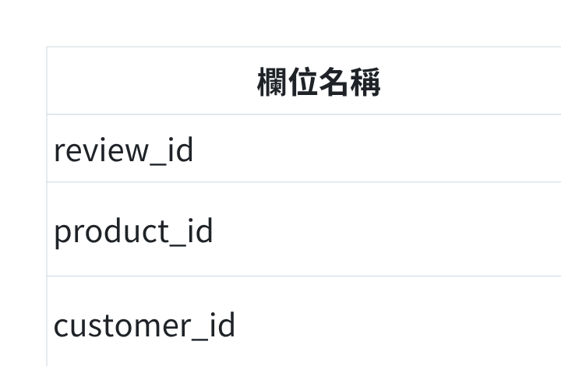
系統需求說明
Review（商品評價）

Slide 16
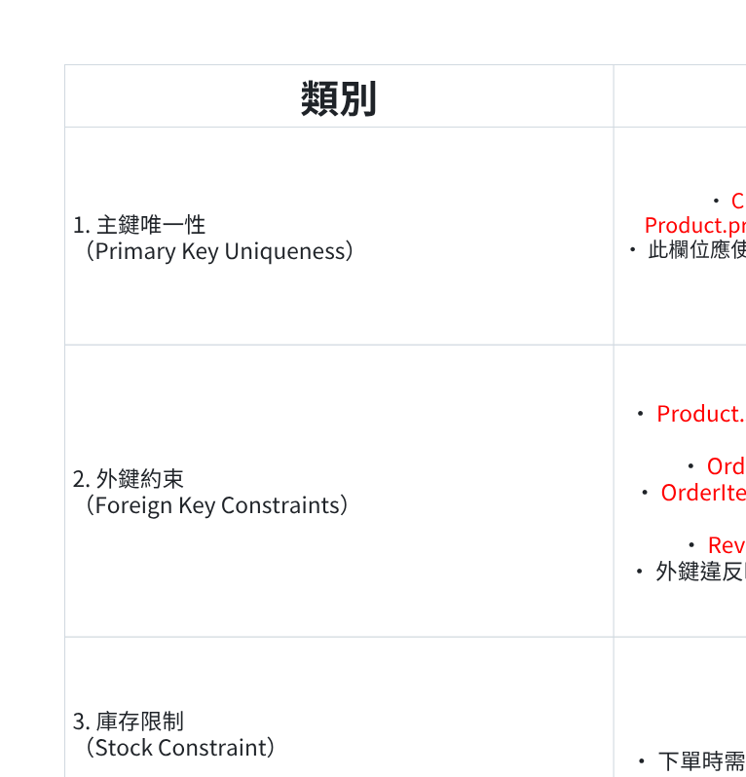
完整性限制（Integrity Constraints）

Slide 17
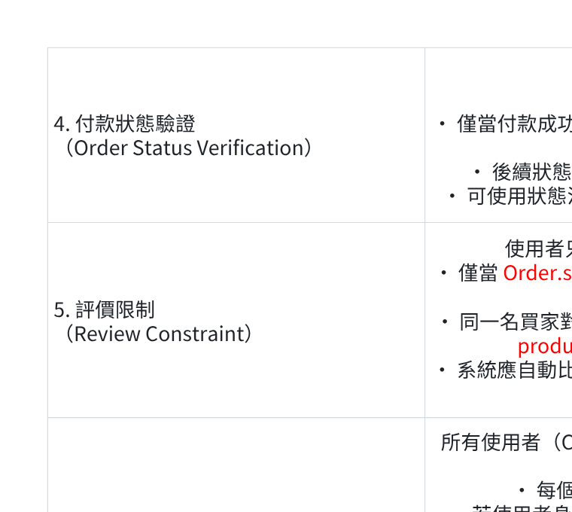
完整性限制（Integrity Constraints）

Slide 18
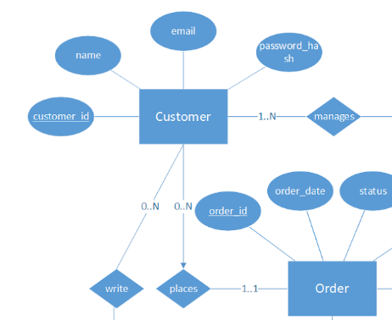
ER Diagram 詳細說明（實體與關係）
1. Customer（買家）

Slide 19
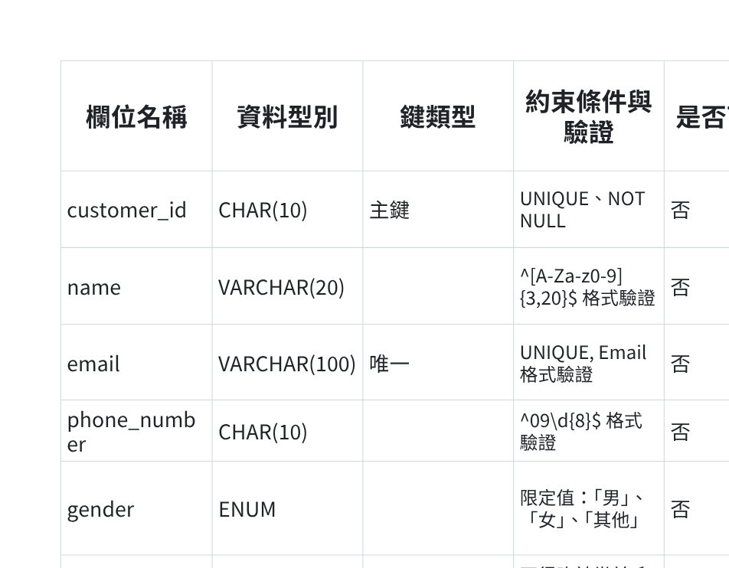
ER Diagram 詳細說明（實體與關係）
1. Customer（買家）

Slide 20
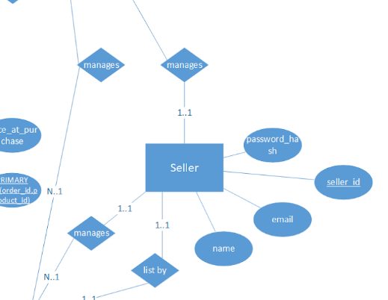
ER Diagram 詳細說明（實體與關係）
2. Seller（賣家）

Slide 21
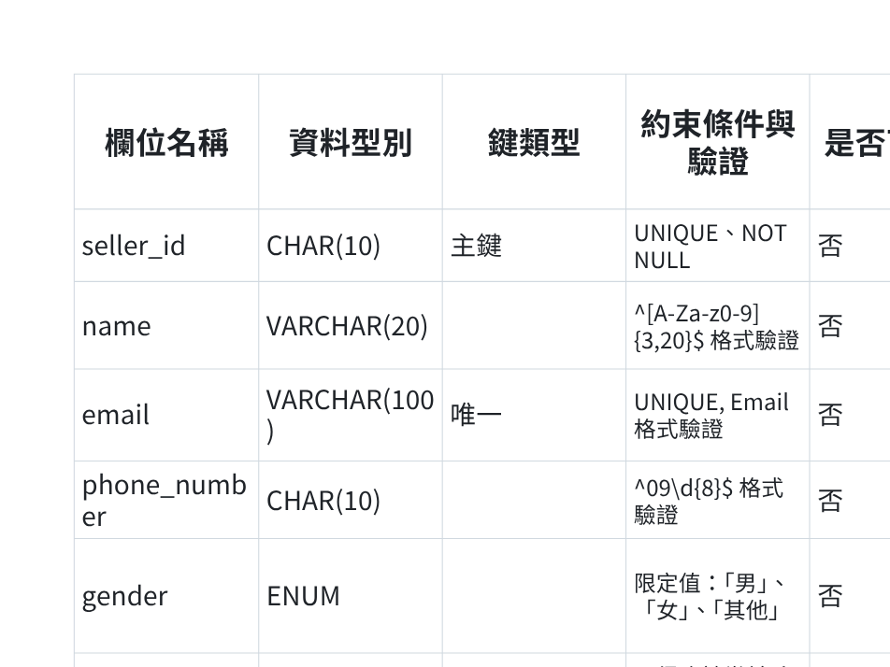
ER Diagram 詳細說明（實體與關係）
2. Seller（賣家）

Slide 22
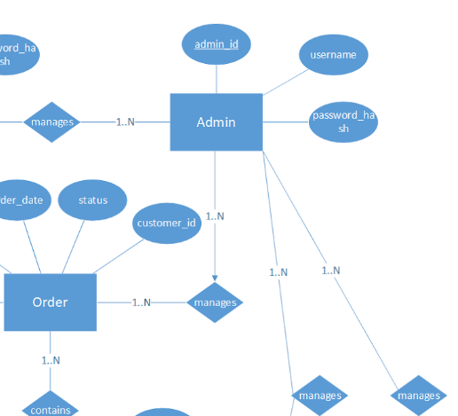
ER Diagram 詳細說明（實體與關係）
3.Admin（管理員）

Slide 23
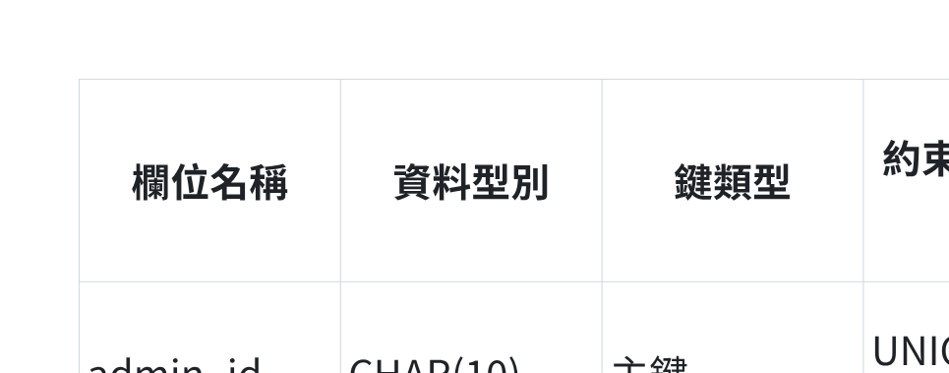
ER Diagram 詳細說明（實體與關係）
3.Admin（管理員）

Slide 24
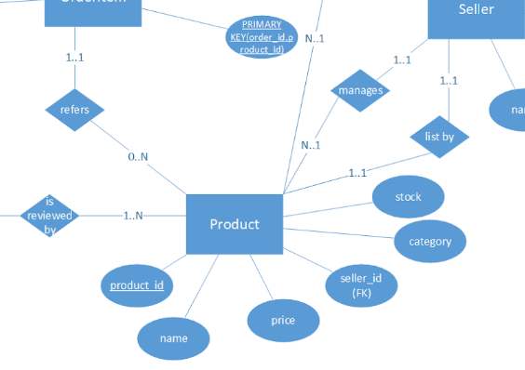
ER Diagram 詳細說明（實體與關係）
4. Product（商品）

Slide 25
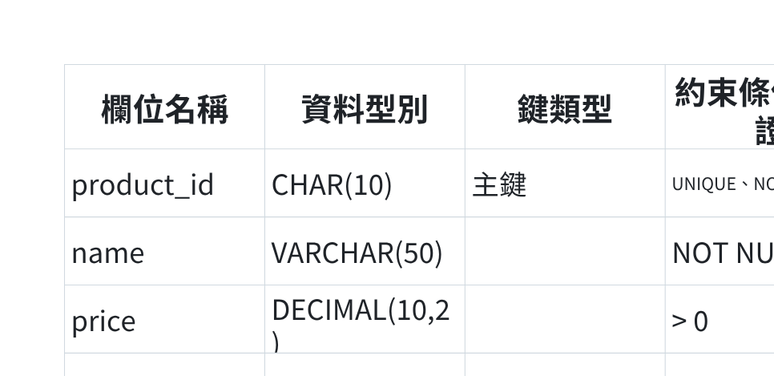
ER Diagram 詳細說明（實體與關係）
4. Product（商品）

Slide 26
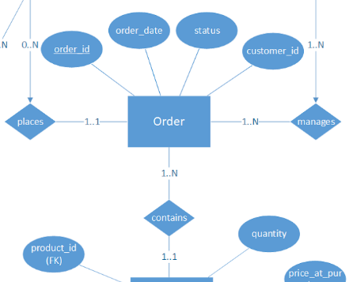
ER Diagram 詳細說明（實體與關係）
5. Order（訂單）

Slide 27
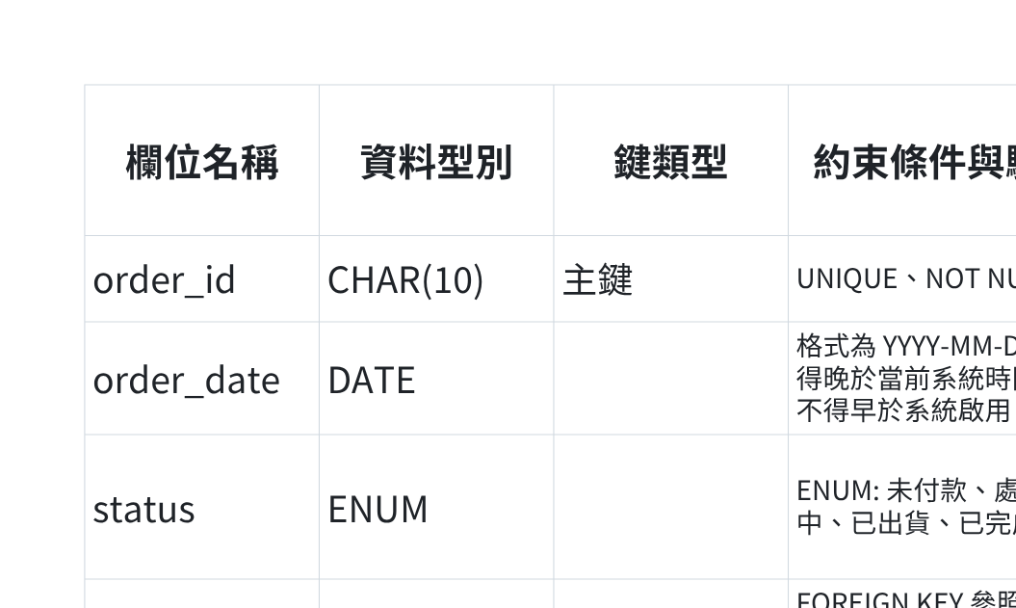
ER Diagram 詳細說明（實體與關係）
5. Order（訂單）

Slide 28
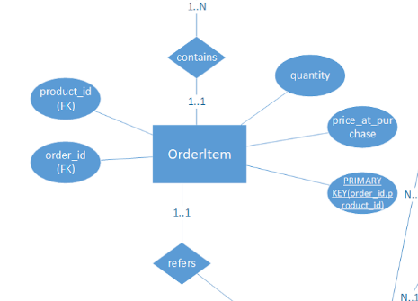
ER Diagram 詳細說明（實體與關係）
6. OrderItem（訂單項目）

Slide 29
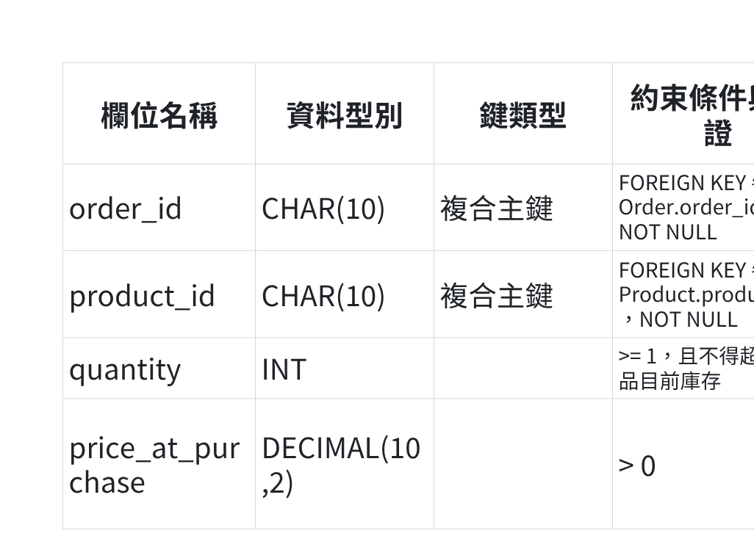
ER Diagram 詳細說明（實體與關係）
6. OrderItem（訂單項目）

Slide 30
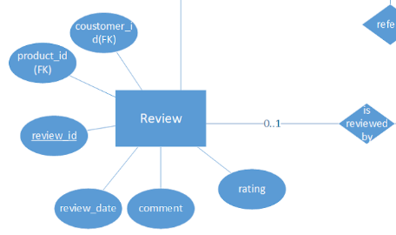
ER Diagram 詳細說明（實體與關係）
7. Review（商品評價）

Slide 31
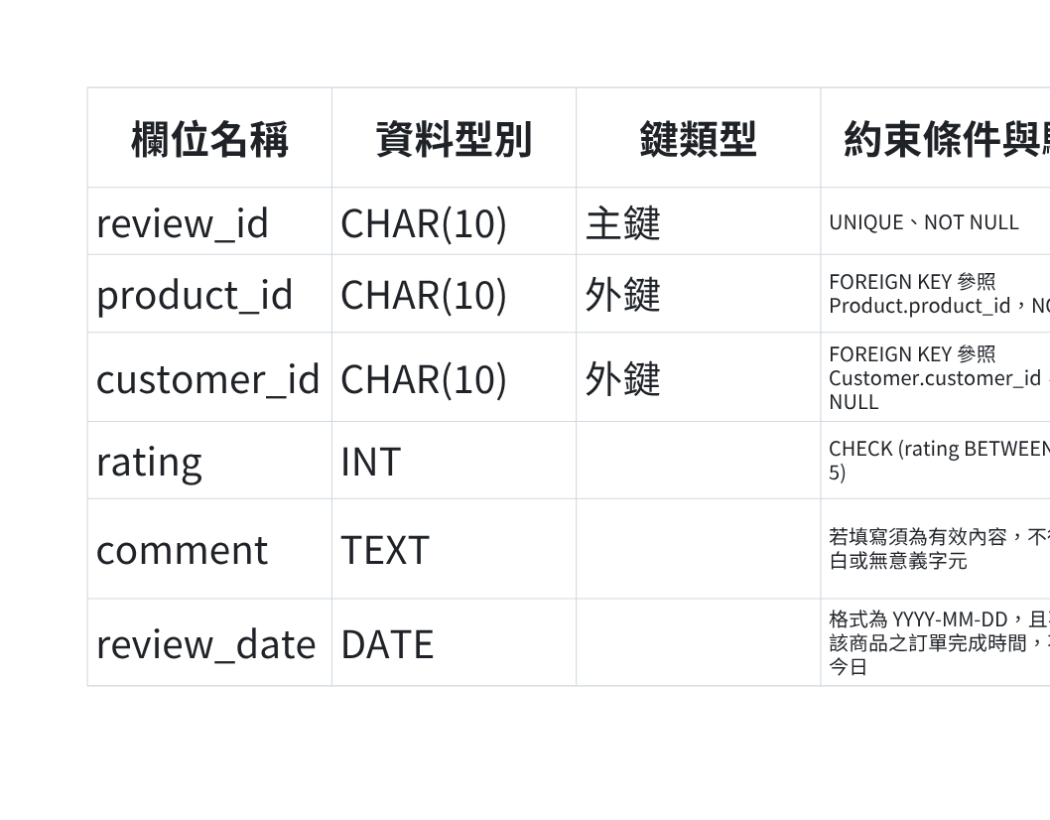
ER Diagram 詳細說明（實體與關係）
7. Review（商品評價）

Slide 32
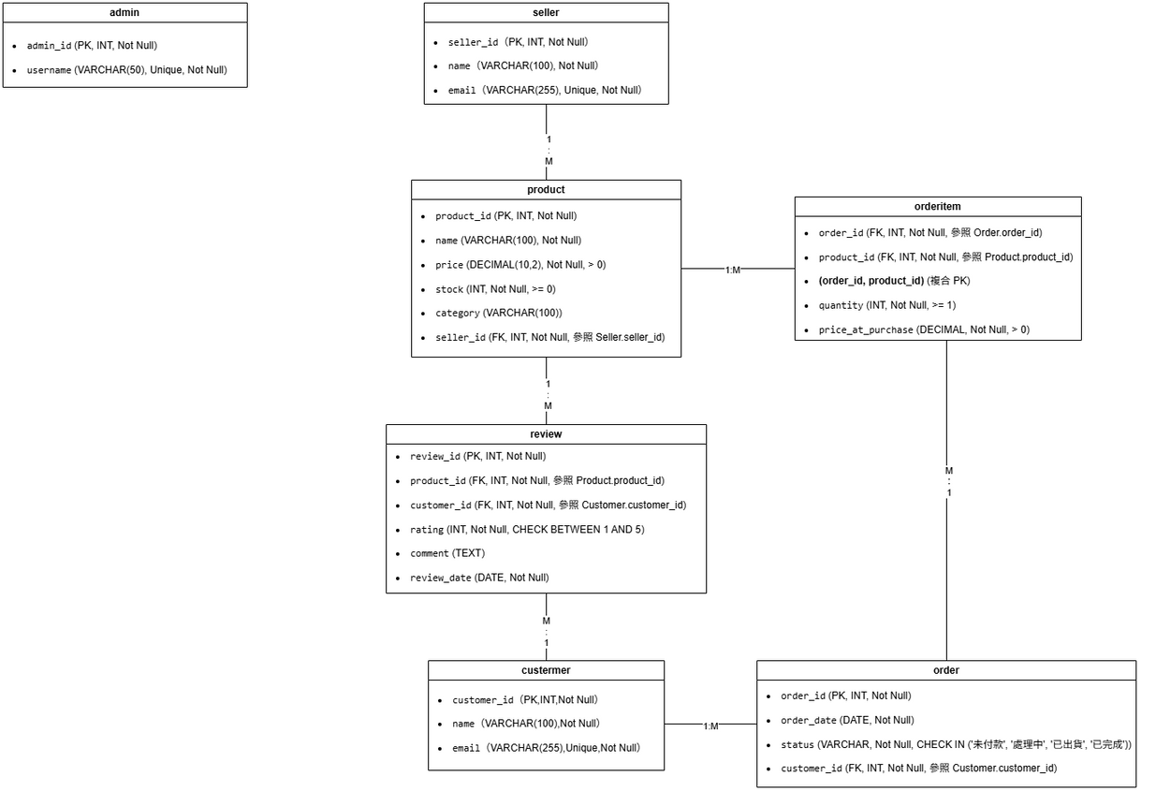
完整DB Schema
與說明
詳細請看Github

Slide 33
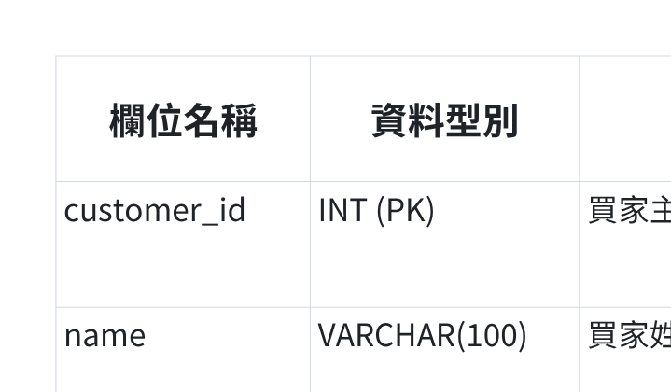
完整DB Schema
與說明
6.1 Customer（買家）

Slide 34
完整DB Schema
與說明
SQL:
CREATE TABLE Customer (
customer_id INT PRIMARY KEY AUTO_INCREMENT,
name VARCHAR(20) NOT NULL,
email VARCHAR(255) UNIQUE NOT NULL,
phone_number VARCHAR(10) NOT NULL,
gender ENUM('男', '女', '其他') NOT NULL,
birthdate DATE NOT NULL,
CONSTRAINT chk_name_format CHECK (name REGEXP '^[A-Za-z0-9]{3,20}$'),
CONSTRAINT chk_email_format CHECK (email REGEXP '^[\\w\\.-]+@[\\w\\.-]+\\.\\w{2,}$'),
CONSTRAINT chk_phone_format CHECK (phone_number REGEXP '^09\\d{8}$')
);
範例
INSERT INTO Customer (name, email, phone_number, gender, birthdate) VALUES
('Alice123', 'alice123@example.com', '0912345678', '女', '1990-05-10'),
('BobChen01', 'bobchen01@example.com', '0987654321', '男', '1985-12-01'),
('CathyWang9', 'cathyw9@example.com', '0911122233', '其他', '1992-07-23'),
('DavidLiu88', 'davidliu88@example.com', '0922334455', '男', '1988-03-14'),
('EmmaWu77', 'emmawu77@example.com', '0933445566', '女', '1995-10-30'),
('FrankHuang', 'frankh@example.com', '0944556677', '男', '1979-08-22'),
('GraceTsai1', 'gracetsai1@example.com', '0955667788', '女', '1983-01-18'),
('HenryYeh22', 'henryyeh22@example.com', '0966778899', '男', '1991-06-05'),
('IreneKuo3', 'irenekuo3@example.com', '0977889900', '女', '1996-11-11'),
('JackyHsu44', 'jackyhsu44@example.com', '0988990011', '男', '1980-07-27');
6.1 Customer（買家）

Slide 35
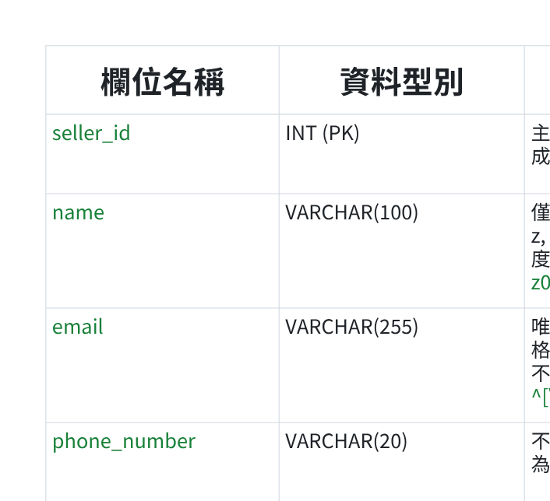
完整DB Schema
與說明
6.2 Seller（賣家）

Slide 36
完整DB Schema
與說明
SQL:
CREATE TABLE Seller (
seller_id INT PRIMARY KEY AUTO_INCREMENT,
name VARCHAR(20) NOT NULL,
email VARCHAR(255) UNIQUE NOT NULL,
phone_number VARCHAR(10) NOT NULL,
gender ENUM('男', '女', '其他') NOT NULL,
birthdate DATE NOT NULL,
CONSTRAINT chk_name_format_seller CHECK (name REGEXP '^[A-Za-z0-9]{3,20}$'),
CONSTRAINT chk_email_format_seller CHECK (email REGEXP '^[\\w\\.-]+@[\\w\\.-]+\\.\\w{2,}$'),
CONSTRAINT chk_phone_format_seller CHECK (phone_number REGEXP '^09\\d{8}$')
);
範例
INSERT INTO Seller (name, email, phone_number, gender, birthdate) VALUES
('ShopA123', 'shopa123@example.com', '0912345678', '男', '1980-05-10'),
('ShopB456', 'shopb456@example.com', '0922334455', '女', '1985-12-01'),
('ShopC789', 'shopc789@example.com', '0933445566', '其他', '1990-07-23'),
('GadgetWorld', 'gadgetworld@example.com', '0944556677', '男', '1975-03-14'),
('BookHaven1', 'bookhaven1@example.com', '0955667788', '女', '1988-10-30'),
('FashionZone', 'fashionzone@example.com', '0966778899', '男', '1995-08-22'),
('TechHub123', 'techhub123@example.com', '0977889900', '女', '1992-01-18'),
('KitchenPro', 'kitchenpro@example.com', '0988990011', '其他', '1983-06-05'),
('ToyPlanetX', 'toyplanetx@example.com', '0911222333', '男', '1991-11-11'),
('GreenGarden', 'greengarden@example.com', '0922333444', '女', '1979-07-27');
6.2 Seller（賣家）

Slide 37
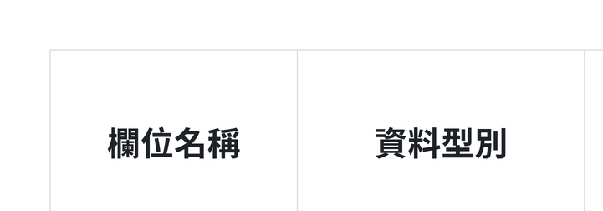
完整DB Schema
與說明
6.3 Admin（管理員）

Slide 38
完整DB Schema
與說明
SQL:
CREATE TABLE Admin (
admin_id INT PRIMARY KEY AUTO_INCREMENT,
username VARCHAR(20) NOT NULL UNIQUE,
CONSTRAINT chk_username_format_admin CHECK (username REGEXP '^[A-Za-z0-9]{3,20}$')
);
範例
INSERT INTO Admin (username) VALUES
('admin1'),
('admin2'),
('juliaadmin'),
('superadmin'),
('systemmgr'),
('useradmin'),
('johndoe'),
('susanadmin'),
('admintest'),
('webmaster');
6.3 Admin（管理員）

Slide 39
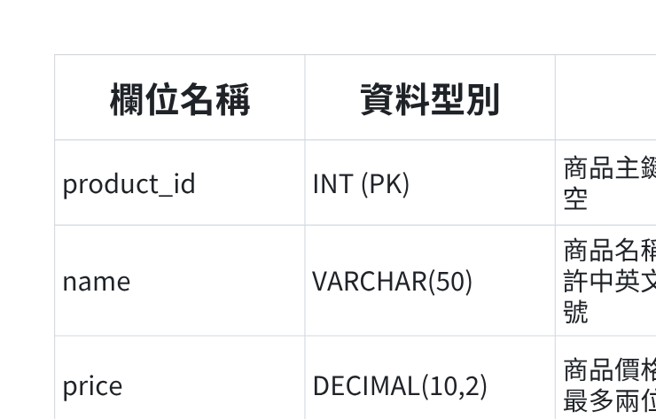
完整DB Schema
與說明
6.4 Product（商品）

Slide 40
完整DB Schema
與說明
SQL:
CREATE TABLE Product (
product_id INT PRIMARY KEY AUTO_INCREMENT,
name VARCHAR(50) NOT NULL CHECK (name REGEXP '^[A-Za-z0-9 ]{3,50}$'),
price DECIMAL(10, 2) NOT NULL CHECK (price > 0),
stock INT NOT NULL CHECK (stock >= 0),
category VARCHAR(50) CHECK (name REGEXP '^[A-Za-z0-9 ]{3,50}$'),
seller_id INT NOT NULL,
FOREIGN KEY (seller_id) REFERENCES Seller(seller_id)
);
範例
INSERT INTO Product (name, price, stock, category, seller_id) VALUES
('Wireless Mouse', 599.00, 100, 'Electronics', 1),
('Bluetooth Keyboard', 899.00, 80, 'Electronics', 1),
('USBC Charger', 299.00, 150, 'Accessories', 2),
('Laptop Stand', 799.00, 50, 'Office', 3),
('Notebook', 59.00, 200, 'Stationery', 5),
('TShirt', 399.00, 120, 'Clothing', 6),
('Coffee Maker', 1299.00, 30, 'Kitchen', 8),
('Action Figure', 499.00, 75, 'Toys', 9),
('Garden Shovel', 199.00, 60, 'Garden', 10),
('LED Desk Lamp', 699.00, 40, 'Lighting', 4);
6.4 Product（商品）

Slide 41
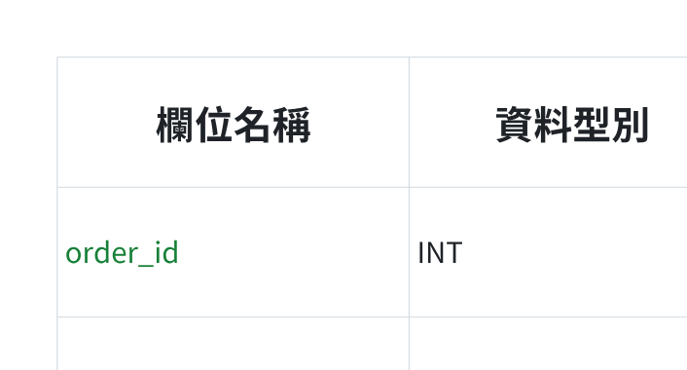
完整DB Schema
與說明
6.5 Order（訂單）

Slide 42
完整DB Schema
與說明
SQL:
CREATE TABLE `Order` (
order_id INT PRIMARY KEY AUTO_INCREMENT,
order_date DATETIME NOT NULL DEFAULT CURRENT_TIMESTAMP,
status ENUM('未付款', '處理中', '已出貨', '已完成') NOT NULL,
customer_id INT NOT NULL,
FOREIGN KEY (customer_id) REFERENCES Customer(customer_id)
);
範例
INSERT INTO `Order` (status, customer_id) VALUES
('處理中', 1),
('已完成', 2),
('已出貨', 3),
('未付款', 4),
('處理中', 5),
('已完成', 6),
('已出貨', 7),
('處理中', 8),
('未付款', 9),
('處理中', 10);
6.5 Order（訂單）

Slide 43
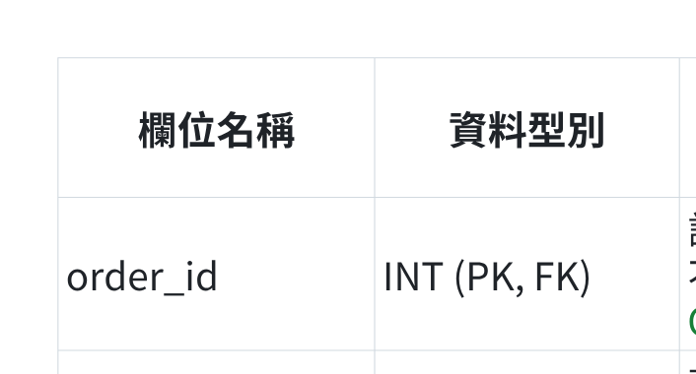
完整DB Schema
與說明
6.6 OrderItem（訂單項目）

Slide 44
完整DB Schema
與說明
SQL:
CREATE TABLE OrderItem (
order_id INT,
product_id INT,
quantity INT NOT NULL,
price_at_purchase DECIMAL(10, 2) NOT NULL,
PRIMARY KEY (order_id, product_id),
FOREIGN KEY (order_id) REFERENCES `Order`(order_id),
FOREIGN KEY (product_id) REFERENCES Product(product_id)
);
範例
INSERT INTO OrderItem (order_id, product_id, quantity, price_at_purchase) VALUES
(1, 1, 2, 599.00),
(1, 2, 1, 899.00),
(2, 3, 3, 299.00),
(3, 4, 1, 799.00),
(4, 5, 5, 59.00),
(5, 6, 2, 399.00),
(6, 7, 1, 1299.00),
(7, 8, 4, 499.00),
(8, 9, 2, 199.00),
(9, 10, 1, 699.00);
6.6 OrderItem（訂單項目）

Slide 45
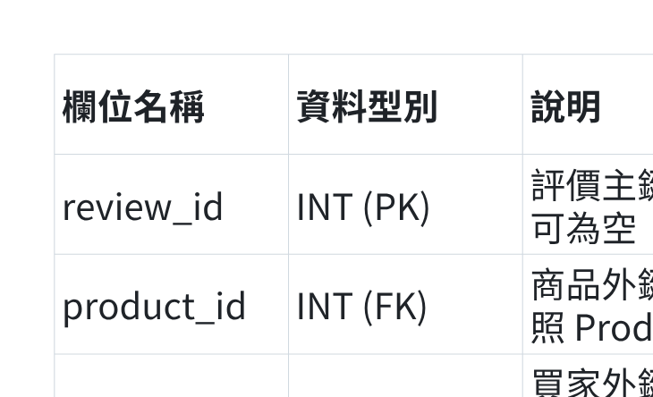
完整DB Schema
與說明
6.7 Review（商品評價）

Slide 46
完整DB Schema
與說明
SQL:
CREATE TABLE Review (
review_id INT PRIMARY KEY AUTO_INCREMENT,
product_id INT NOT NULL,
customer_id INT NOT NULL,
rating INT CHECK (rating BETWEEN 1 AND 5),
comment TEXT,
review_date DATETIME DEFAULT CURRENT_TIMESTAMP,
FOREIGN KEY (product_id) REFERENCES Product(product_id),
FOREIGN KEY (customer_id) REFERENCES Customer(customer_id)
);
範例
INSERT INTO Review (product_id, customer_id, rating, comment) VALUES
(1, 1, 5, '非常好用，品質也很棒'),
(2, 2, 4, '打字手感不錯，就是有點重'),
(3, 3, 3, '充電頭普通，不過夠用'),
(4, 4, 5, '很穩定的支架，推薦'),
(5, 5, 4, '紙質不錯，適合書寫'),
(6, 6, 2, '材質一般，容易皺'),
(7, 7, 5, '煮咖啡很方便，滿意'),
(8, 8, 4, '小朋友很喜歡'),
(9, 9, 3, '有點小貴，但好用'),
(10, 10, 5, '燈光柔和，很適合夜讀');
6.7 Review（商品評價）

Slide 47
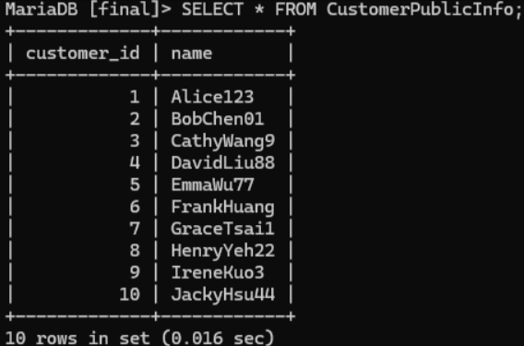
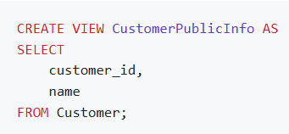
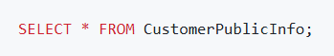
SQL語法涵概念層與View
CustomerPublicInfo View
顯示顧客基本資料:
範例
圖7.1 買家資料表view

Slide 48
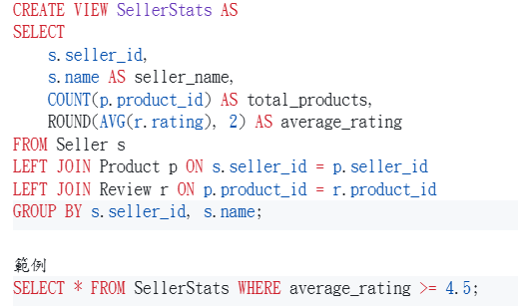
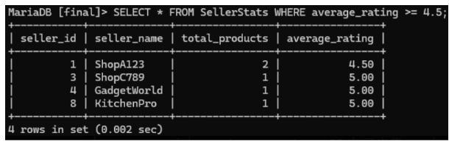
SellerStats View
統計每位賣家商品數量與平均評價：
SQL語法涵概念層與View
圖7.2 賣家資料表view

Slide 49
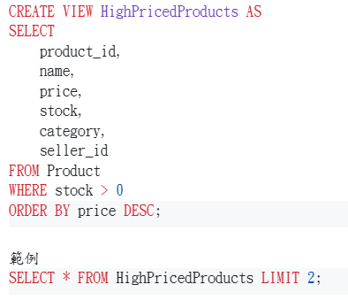
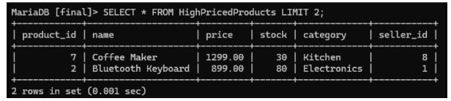
HighPricedProducts View
列出目前庫存中之商品資訊：
SQL語法涵概念層與View
圖7.3 商品資訊view

Slide 50
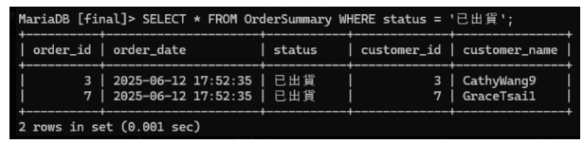
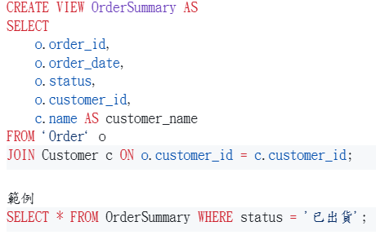
OrderSummary View
呈現訂單基本資料與顧客資訊：
SQL語法涵概念層與View
圖7.4 訂單主檔view

Slide 51
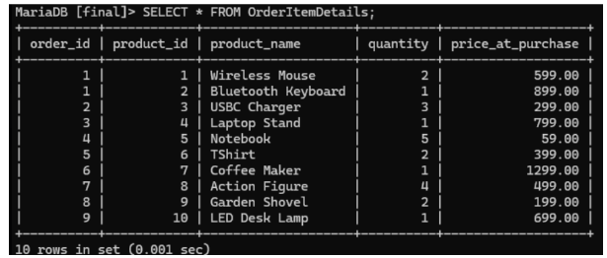
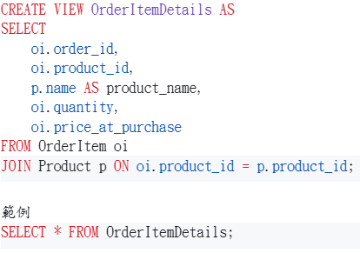
OrderItemDetails View
查詢每筆訂單中商品詳細資訊：
SQL語法涵概念層與View
圖7.5 訂單明細view

Slide 52
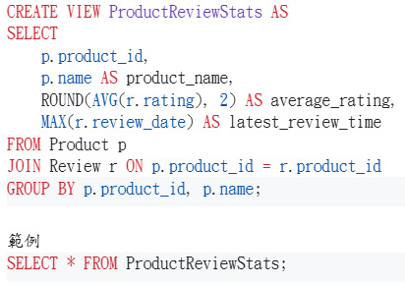
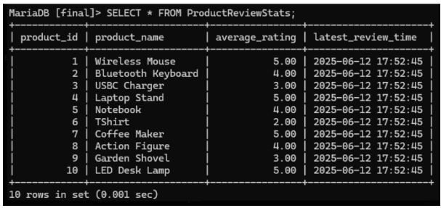
SQL語法涵概念層與View
ProductReviewStats View
呈現商品之平均評價與最近評價時間：
圖7.6 商品資訊view

Slide 53
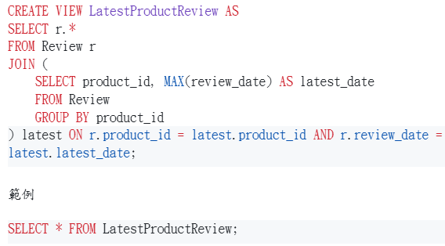
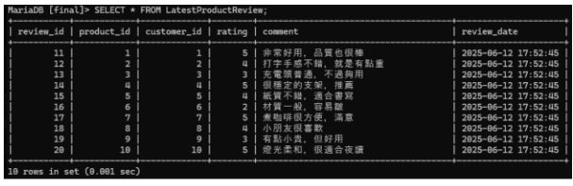
LatestProductReview View
查詢每個商品的最新一筆評價：
SQL語法涵概念層與View
圖7.7 商品評價view

Slide 54


實作結果
本專案以 MariaDB 作為資料庫管理系統，依據設計需求成功建構完整的資料表，並導入測試資料進行驗證。

Slide 55
實作結果
8.1 資料表建立成功
共建置 7 張資料表，涵蓋使用者（買家、賣家、管理員）、商品、訂單、訂單項目與評價等主要資料實體。 每張表皆設定必要的 主鍵（PRIMARY KEY）、外鍵（FOREIGN KEY） 與 完整性限制（CHECK、UNIQUE、NOT NULL），以確保資料一致性與正確性。

Slide 56
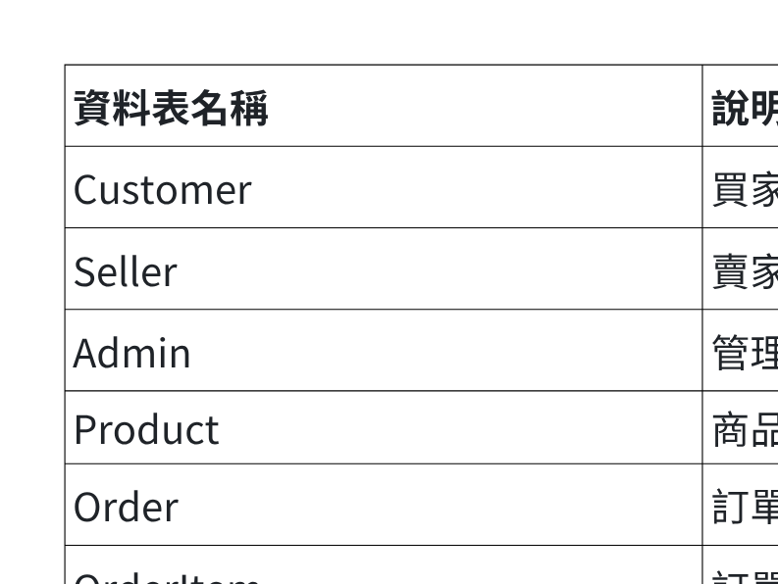
實作結果

Slide 57
實作結果
8.2 完整性限制應用成功
使用正規表示式（REGEXP）、CHECK、ENUM 等方式，針對如下欄位進行驗證：

Slide 58
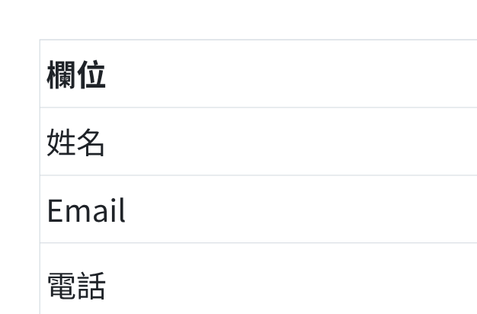
實作結果

Slide 59
實作結果
8.3 範例資料成功插入
每張資料表均已導入 10 筆測試資料。

Slide 60
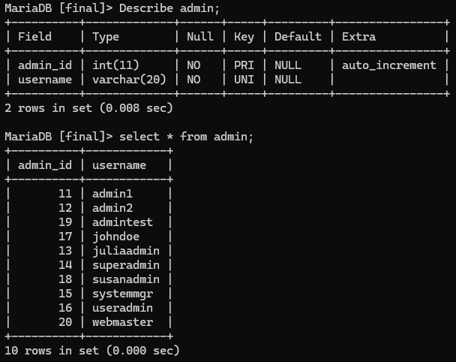
實作結果
管理員之資料表

Slide 61

實作結果
買家之資料表

Slide 62

實作結果
賣家之資料表

Slide 63

實作結果
訂單之資料表

Slide 64

實作結果
訂單項目之資料表

Slide 65

實作結果
商品之資料表

Slide 66

實作結果
商品評價之資料表

Slide 67

團隊分工

Slide 68
Thank You

